Slide 1
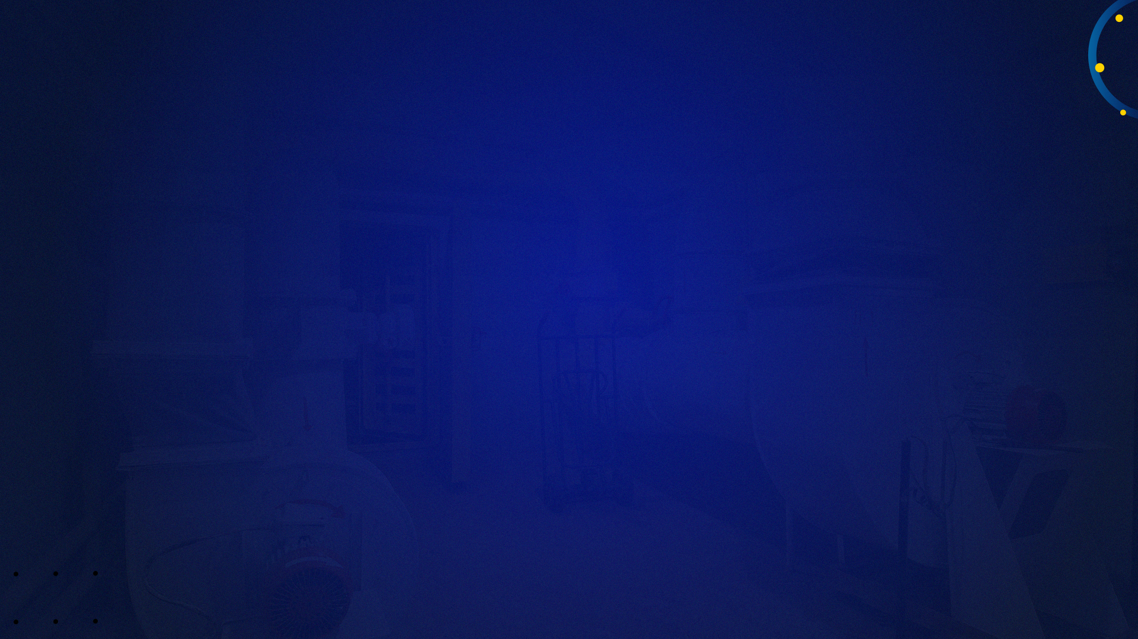

GESTÃO DE ATIVOS
QUEBRAS
QUEBRAS
QUEBRAS
QUEBRAS
MTTR
MTTR
MTTR
MTTR
MTBF
MTBF
MTBF
MTBF

